Slide 1
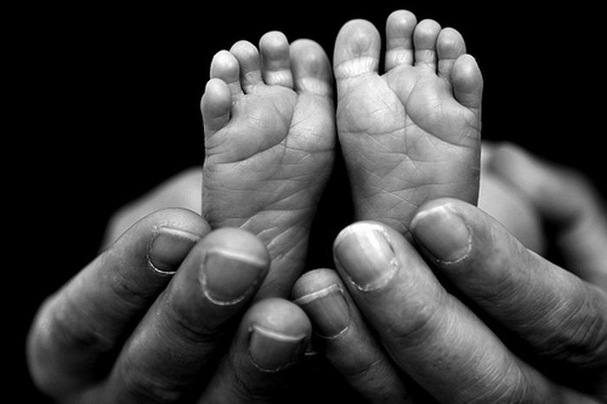
EL NIÑO NEUROMUSCULAR Y EL PULMÓN
Marian Villar. Equipo Multidisciplinar Pediátrico. Neumología Infantil. HUB. 23-01-16

Slide 2
Neuromuscular y Pulmón
Los problemas respiratorios juegan un papel importante
en la calidad de vida y expectativas de los niños con patología neuromuscular.

Slide 3
Enfermedad Neuromuscular
La causa más frecuente de ingreso no previsto es el fallo respiratorio asociado a una infección respiratoria.
Con una apropiada intervención
Podemos disminuir la incidencia de ingresos
Podemos mejorar la esperanza de vida
Notes:
Se recomienda control por neumólogo desde el nacimiento o primeros meses de vida (RN o lactantes con hipotonía) o desde la confirmación diagnóstica de cualquier ENM que cause pérdida progresiva de la función respiratoria y detectar la progresión insidiosa de la IRC de estos pacientes.
La aplicación de la VNI como forma de tratamiento de la IR tanto aguda como crónica, ha supuesto una mejora fundamental en la calidad de vida y en el pronóstico vital de enfermedades como DMD o AME.
La supervivencia a cambiado en la DMD en los últimos años sobre todo con la VNI , de 15 a 40 años.

Slide 4
Enfermedad Neuromuscular
La probabilidad de problemas respiratorios mas notable con debilidad global mas severa.
Notes:
Excepción (Sd de espina rígida y Sd miasténico congénito).

Slide 5
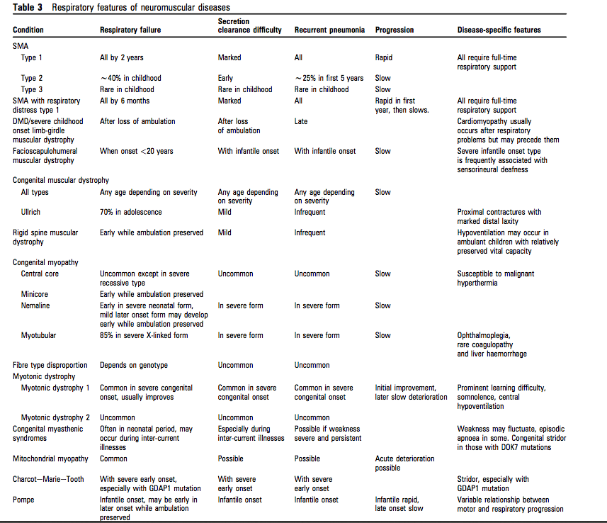

Slide 6
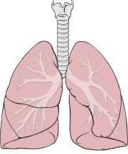
Neuromuscular y Pulmón
Aspiración
Apnea obstructiva
Epilepsia
Debilidad de los músculos respiratorios
Cifoescoliosis
Nutrición
Notes:
Muchos de estos factores coexisten y algunos interactuan unos con otros.

Slide 7
Neuromuscular y Pulmón
Aspiración
Notes:
Muchos de estos factores coexisten y algunos interactuan unos con otros.

Slide 8
Aspiración
Problema motor orofaríngeo/Trastorno de la deglución/Disfagia
RGE
Es importante distinguir el origen de la aspiración ya que el tto es diferente.

Slide 9
Aspiración
La aspiración recurrente por cualquier mecanismo origina:
infección pulmonar aguda, y
daño e inflamación pulmonar crónico que lleva a
Bronquiectasias
Dificultad en el manejo de las secreciones
Predispone a infecciones recurrentes.
La aspiración de comida o saliva es frecuente
generalmente silente y
un importante factor de neumonía de repetición.

Slide 10
Neuromuscular y Pulmón
Aspiración
Debilidad de los músculos respiratorios
Notes:
Muchos de estos factores coexisten y algunos interactuan unos con otros.

Slide 11
Tos y aclaramiento pulmonar pobre
La tos es una actividad compleja q requiere fuerza muscular de los músculos abdominales espiratorios e intercostales, coordinándose con músculos glóticos.
Habitualmente es insatisfactorio en niños con ENM (CVF < 60%).
Consecuencias:
Pobre protección para la aspiración.
Aclaramiento inadecuado de las secreciones
Fisioterapia

Slide 12
Aclaramiento vía aérea y entrenamiento musculatura respiratoria
Opinión de los expertos y la experiencia clínica fuertemente sugieren que es una parte crítica del manejo.
Técnicas de fisioterapia pulmonar:
Previo útil inhalado (humedificación, mucolíticos o SSHT)
Fisioterapia pulmonar estandar:
Ventilación intrapulmonar percusiva: modificación PPI
Oscilación de la Pared Pulmonar a alta frecuencia
Espirometría incentivada
Aumento de la tos (parte clave del aclaramiento efectivo)
Exuflación Insuflación Mecánica (P 15-40 cmH2O)
Notes:
Debido a que no pueden hacer inspiración profunda seguido de tos, que es la base de la mayoría de las técnicas de aclaramiento de secreciones deberemos de utilizar otras adaptadas a la debilidad muscular del paciente.
PPI Presión Positiva Intermitente
Debemos tener en cuenta que con los metodos de VPIntrapulmonar y oscilación de Alta Frecuencia se pueden movilizar muchas secreciones a via central y debemos tener equipo de reanimación a mano y succión.
Existe posibilidad de neumotorax con MIE pero no se ha descrito en niños.
La presión mas efectiva para usar con MI-E no esta clara, algunos +40 a-60 otros + 30 a – 30.
Fisioterapia pulmonar estandar:
Drenaje postural y técnicas manuales de percusión o vibración.
Puede ser efectiva en lactantes junto con aspiración secreciones.
Vibración , compresiones oscilatorias hasta finalizar la espiración.
Aparatos de PPI o VNI para alcanzar respiración profunda.

Slide 13
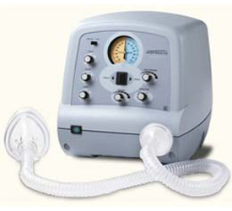
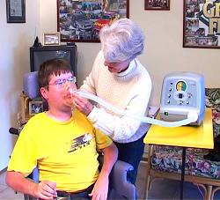
Fisioterapia pulmonar

Slide 14
Identificando los niños con RCR
Espirometría
Capacidad Vital
Determinada por la fuerza de músculos inspiratorios y la compliance de la caja torácica y del pulmón.
Casi todos.
Ha demostrado ser un predictor de susceptibilidad a infección
(< 1.1L S 90% E 70.8%, en adultos).
Y de la necesidad de soporte respiratorio:
CV< 25% predice hipercapnea diurna;
CV< 680 ml,
Notes:
Generalmente comienza a apreciarse una caída importante de la CV tumbado cuando la fuerza muscular es menor del 30% a nivel del diafragma. Una CV en decubito completamente normal hace muy improbable que exista debilidad muscular significativa (mi protocolo). En supino no debe ser más del 10% inferior que sentado. Se ha encontrado una relación clara entre la fuerza diafragmática y la caída de la CV en supino, de manera que caída en supino > de 20% que sentado sugiere debilidad diafragmática significativa, y el paciente tiene riesgo de sufrir hV nocturna aunque no tenga síntomas durante el día.

Slide 15
Identificando los niños con Riesgo de Complicaciones Respiratorias
Test de fuerza muscular respiratoria
PIM, PEM Y SNIP
Valoran la debilidad muscular a nivel de diferentes grupos musculares afectados de forma variable en las ENM:
Inspiratorios,Espiratorios,Bulbares
PIM <de -80 o un PEM > de 80 no debilidad significativa
PIM < 60 y SNIP < 40 comenzar VNI.
Notes:
PIM < de 4 kPa fue asociado con TRS y < de 2.5 con hipoventilación nocturna pero ambos fue mejor predicho x CV.
PIM mide fuerza diafragmática y el PEM mide fureza de musculos abdominales y intercostales ( mi protocolo)
PIM <de -80 o un Pem > de 80 excluye la existencia de debilidad muscular significativa.
Si existe enf parenquimatosa conviene hacer pletismografia para ver de que volumnes pulmonares partimos y no subestimar la fuerza si PEM PIM alterados. An Ped 2014.
SNIP más fácil y más sensible que PIM, < 40 VNI en ELA, contó Carmen en su charla 2014. Entre 6-17 años valor de normalidad es similar a adultos, entre 99-117 cmH2O en chicos jovenes y entre 92-97 cmH2O entre chicas. Un valor normal excluye debilidad inspiratoria pero un valor bajo requiere la medida de la presión esofágica. Eur Resp J 2009 33 113-117.

Slide 16
Identificando los niños con RCR
Pico flujo de la tos
Adultos sanos PFT > 400 l/min
Adultos y niños > 12 a. PFT < 270 l/min
vulnerable a fallo respiratorio en infecciones triviales.
aplicar técnicas de tos asistida.
Adultos y niños > 12 a. PFT < 160 l/min
no aclaran secreciones, ni extubación sin VNI e IT.
en niños predice frecuencia de exacerbaciones graves S 75% E 79%. (An Ped 2014)
Valores equivalentes en niños no hay disponibles.
Buena práctica
PFT debería ser usado para valoración de la efectividad del aclaramiento de las secreciones en ENM sobre los 12 años.
Notes:
La tos consta de 3 fases, inspiratoria, compresiva y espiratoria. No tenemos tos eficaz si falla alguna de estas fases, en el NM puede ocurrir por disminuir capacidad para inspiración, la debilidad de los m. Espiratorios origina disminución de flujos máximos. En condiciones normales la tos oscila entre 6- 17 l/sg.
IT incentivadores de la tos.
< 270 l/ min asistencia a la tos en la infecciones, si < 160 l/min asistencia a la tos diaria. Anales Ped 2014.
Si el PFT mejora tras asistir la tos significa que la glotis está bien.

Slide 17
Identificando los niños con Riesgo de Complicaciones Respiratorias
Espirometría y Test de fx pulmonar
Comenzar cuando empieza a colaborar, 4-6 años:
Espirometría, PIM PEM y PFT cada año hasta detectar alteración.
Desde que se altera hasta CVF < 60% y/o PIM PEM < 60% cada 6m y Sat O2 domiciliaria anual.
CVF < 60% o PIM PEM < 60 entonces las pruebas trimestralmente con registro de Sat O2 cada 6m y PSG cada año.
Consensus Statement on Standard of care for congenital myopathies. J Child Neurol 2012 27: 363-82.
ATS consensus statement. Respiratory care of the patient with Duchenne muscular distrophy. Am J Respir Crit Care Med 2004: 70; 456-65.
Enfermedad Neuromuscular: evaluación clínica y seguimiento desde el punto de vista neumológico. Anales de Pediatría 2014 Articulo en Prensa.
Notes:
Diferencia de criterios según los consensos que se analicen.

Slide 18
Identificando los niños con RCR
Gasometría diurna
Hipercapnia diurna indica hV durante el día, y por supuesto durante la noche.
El aumento de Bi puede indicar hV nocturna.
PCO2 diurna > 45 mmHg hV nocturna S90% E75%.
El aumento de EB ≥ 4 mmol/l E 100% S 55%.
An Ped 2014
Notes:
Evidencia de que PCO2 diurna puede predecir supervivencia procede de 1 estudio, 18 pacientes con DMD media de edad 17años, y se correlacionó con CV y supervivencia, no dio mas Valor Predictivo que la CV.
Maria cols decía en la charla que Bi > 26 ojo! Pero la medición se altera tarde. Miden total y estándar , si 30 y 32 por diuretico no por hV, ya que estos pacientes a veces tienen fármacos y otras enfermedades que alteran el bicarbonato. Con capnografo en la consulta te ahorras pinchar CO2.

Slide 19
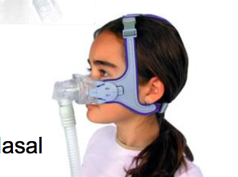
Ventilación asistida
Mejora la permeabilidad de la VAS
Mejora ventilación alveolar
Mejora la complianza pulmonar
Previene la formación de atelectasias , disminuye ingresos
Disminuye el trabajo de los musculos respiratorios
Revierte la hipercarbia e hipoxemias nocturnas
Mejora la calidad del sueño
Enlentece el deterioro de la función pulmonar y de la deformamidad toracica
Revierte los síntomas debidos a hipoventilación y SAHOS
Mejora la calidad de vida
Disminuye la morbi mortalidad
Notes:
TRS trastornos respiratorios del sueño..
La efectiva ventilación que mejora la hV nocturna puede tambien revertir la hipercapnea diurna. El mecanismo por el cual la VNI nocturna mejora la ventilación espontánea diurna no está totalmente entendida pero la mejora en la respuesta ventilatoria hipercapnica aparece como un hallazgo consistente en los estudios.
Cuando requiere ventilación x mas de 16h en 24h, traqueostomia.
En un estudio comienzan la VNI x sintomas de hV, la presencia de hipercapnea diurna o siguiendo un episodio de fallo respiratorio.
En un estudio consideran que no requerian VNI inmediata en base de tener una CV > 20% y niveles de CO normales de día, pero se le critica que no se sabe si tienen síntomas de hV nocturna, y no se les hizo pulsioximetria nocturna o capnografi, y no mencionan si se les hace intervenciones para mejorar el aclaramiento de las secreciones y la tos……
En un estudio comienzan VNI por hV nocturna, hipercapnea diurna, seguido de deterioro agudo, o por ingresos recurrente x exacerbaciones respiratorias.
AME Atrofia medular espinal.

Slide 20
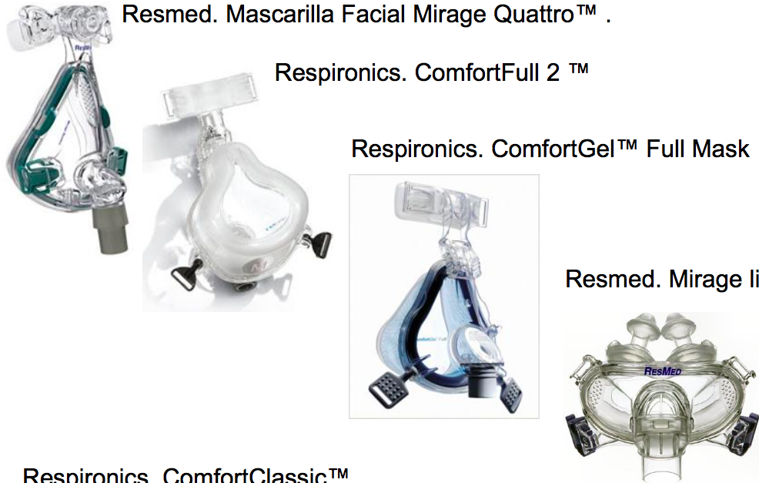

Slide 21
Neuromuscular y Pulmón
Aspiración
Debilidad de los músculos respiratorios
Nutrición
Notes:
Muchos de estos factores coexisten y algunos interactuan unos con otros.

Slide 22
Nutrición
La malnutrición:
atrofia y debilidad de los músculos respiratorios
reduciendo la función pulmonar y
aumentando la colonización bacteriana de la vía aérea
y disminuyendo la resistencia a la infección.
Obesidad,
Aumenta el trabajo respiratorio
Reduce la complianza de la caja torácica
SAHS.
En una revisión en DMD
el 50% sobrepeso a los 13 años
el 50% desnutrición entre 14-18 años.

Slide 23
Neuromuscular y Pulmón
Aspiración
Debilidad de los músculos respiratorios
Nutrición
Cifoescoliosis
Notes:
Muchos de estos factores coexisten y algunos interactuan unos con otros.

Slide 24
Escoliosis
Complicaciones Respiratorias
Es un aspecto común de muchos NM 70-90% DMD y todas las AE 1 y 2 tendrán una E clínicamente significativa.
La curva lateral desplaza la caja torácica y el diafragma, limitando la CV al causar asimetría en la inspiración y disminución de la complianza de la pared. (CV -4% por cada 10º).
Hipoplasia pulmonar con escoliosis muy precoz, en los mayores el desarrollo pulmonar suele ser normal y el compromiso es debido a limitación mecánica.
Más complicaciones pulmonares por disminución de la tos efectiva.
Difícil diferenciar el efecto de la debilidad pulmonar del de la escoliosis.
Notes:
AE atrofias espinales.
Tratado de Neumología infantil 2º Edición: Insuflaciones periódicas profundas favorecen el crecimiento del pulmón y la caja torácica. Si el paciente no puede realizar inspiraciones profundas habrá que insuflarle (Ambú) para recibir el aire que en condiciones normales hubiese sido capaz de insuflar. Deben comenzar las insuflaciones antes de que la CV caiga por debajo de 50-60% del valor predicho y realizarse al menos 3 veces al día.

Slide 25
Neuromuscular y Pulmón
Aspiración
Debilidad de los músculos respiratorios
Epilepsia
Nutrición
Cifoescoliosis
Notes:
Muchos de estos factores coexisten y algunos interactuan unos con otros.

Slide 26
Epilepsia
El riesgo de aspiración puede estar aumentado al disminuir
los reflejos protectores de VAS, sobre todo en los que ya tenían
anomalías en el tono y la coordinación.
El efecto sedante de algunos anticonvulsivantes como las
benzodiacepinas.

Slide 27
Neuromuscular y Pulmón
Aspiración
Apnea obstructiva
Epilepsia
Debilidad de los músculos respiratorios
Cifoescoliosis
Nutrición
Notes:
Muchos de estos factores coexisten y algunos interactuan unos con otros.

Slide 28
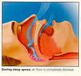
Complicaciones Respiratorias
Sueño
Hipoventilacion relacionada con el sueño:
Hipoxemia e hipercapnia solo en REM o
a través de todo el sueño
Apneas Hipoapneas obstructivas.
La hipoxemia y la hipercapnea pueden originar arausals
e interferir con la calidad del sueño.
El diagnóstico clínico se correlaciona pobremente con PSG
TRS 10 veces mas prevalente que en población general.
Notes:
El sueño en individuos sanos está asociado disminución de la ventilación y disminución del tono muscular en via aérea superior e intercostales , especialmente en REM.
Además presentan otros trastornos del sueño, como excesiva somnolencia diurna (entre el 33-70% de las distrófias miotónicas. Miastenia gravis hasta el 60% SAOS.
La debilidad del diafragma condiciona hipoventilación en sueño REM y en posición supina.
Enfermedades con afectación predominantemente de los músculus VAS y afectación bulbar tienen mayor predisposición al SAOS (distrofia miotónica, neuropatias motoras-sensitivas y algunas miptatías congénitas).
Algunas miopatias congénitas tienen trastorno del control de la ventilación per se.
la hipotonía muscular causa hipoventilación y hipoxemia
durante el sueño.

Slide 29
Complicaciones Respiratorias
Sueño
La gravedad depende del tipo y grado de músculos y edad.
DMD
Hasta los 10 años es más frecuente SAHOS.
Posteriormente la hV nocturna.
Atrofia muscular espinal
Suelen preservar el diafragma, mayor afectación de los m.i.
Puede observarse desat en REM 1º, hV después.
Miastenia gravis
TRS son muy frecuentes, predomina SAHOS.
Distrofia miotónica
Son muy frecuentes los TRS, todo el espectro.
33% movimientos periódicos de piernas. Anales de Pediatría 2014
Notes:
La hV nocturna puede estar presente a pesar de normocapnia diurna. Es habitual cuando se afecta el diafragma.

Slide 30
Complicaciones Respiratorias
Sueño
Hipoventilación nocturna
Síntomas:
Alteración del sueño
Despertares con disnea o taquicardia
Dolor de cabeza matutino o continuo
Pesadillas
Síntomas y signos de fallo cardiaco derecho
Irritabilidad y ansiedad
Depresión
Dolores musculares
Obesidad
Anorexia matutina o nausea
Sueño diurno
Fatiga
Pobre concentración
No son especificos
No predicen correctamente
Notes:
La hV nocturna puede estar presente a pesar de normocapnia diurna. Es habitual cuando se afecta el diafragma.
Arbitrariamente algunos autores consideran hipoxemia nocturna si Sat O2 < 90% > 0 = 2% TTS y hipercapnea nocturna PCO2 > 50 mmHg > o = a 2% TTS.

Slide 31
Identificando los niños con CR
Monitorización del sueño
Pulsioximetría:
No recomendada en VNI y tampoco para excluir TRS en niño sintomático.
Oxicapnografía:
Periodos de sostenida desaturación con sostenida hipercapnia en sueño activo sugiere fuertemente hV
Aunque es posible en severo SAHOS
Poligrafía
La ventaja de mayor información es que mas fácilmente excluimos artefactos
PSG nos añade la valoración del sueño
Notes:
Periodos de sostenida desaturación con sostenida hipercapnea en suñeo activo sugiere fuertemente hipoventilación aunque es posible en severo SAOS
Trascutaneo CO2 se correlaciona bien con end tidal CO2.

Slide 34
Identificando los niños con Riesgo de Complicaciones Respiratorias
Monitorización del sueño
Cuando?
Recomendación: Valoración de TRS al menos anualmente:
En niños con CV <60% del predicho
No andan o han dejado de andar D
Buena Práctica Valoración de TRS al menos anualmente:
Lactantes con debilidad
Niños con DNM que tienes síntomas de SAOS o hV
Niños con debilidad diafragmática
Niños con Síndromes de Epina Rígida √
Buena Práctica Valoración de TRS mas frecuente que anualmente:
Niños pequeños cuya progresión es incierta
Niños mayores que han mostrado deterioro clínico, o infecciones respiratorias o síntomas de SDB √
Notes:
SDB: Sleep disordered breathing

Slide 35
Infecciones pulmonares
Infecciones víricas,
lo mas frecuente y severa (pandemia H1N1).
vacunación y lavado de manos.
Vacunación frente a gripe y neumococo.
Notes:
Anaerobios por la aspiración.

Slide 36
Primer control pronto al diagnóstico.
Espirometría, PIM PEM y PFT y Sat O2², CO2 despierto¹,
Valoración clínica: sueño, aspiración, RGE, asma³:
TRS:
Cada año (desde los 4-6 años).
2 veces al año:
una vez que está en silla de ruedas o
CVF < 80% y > 60% y/o PIM PEM < 60%
12 años en DMD.
Registro domiciliario de Sat O2 anual.
Hematimetría, Rx tórax, Gasometría anual*
Trimestral:
CVF< 60% o PIM PEM < 60
con registro de Sat O2 domiciliario cada 6m
PSG y gasometría cada año.
Al menos anualmente:
En niños con CV <60% del predicho
No andan o han dejado de andar
Lactantes con debilidad
Niños con DNM que tienes síntomas de SAOS o hV
Niños con debilidad diafragmática
Niños con Síndromes de Epina Rígida
Más frecuente que anualmente:
Niños pequeños cuya progresión es incierta
Niños mayores que han mostrado deterioro clínico, o infecciones respiratorias o síntomas de TRS
CV < 70% predice hV nocturna E:71% S:64%
CVI <60% predice TRS y <40% hV
CV < 1820 l (16-23 años) predice hV noct..
DMD caída en VP 7%/año y CV 200 ml/a > 10 a
Sat O2 nocturna ≥ a 93% suficiente para excluir hV en asintomáticos
PCO2 diurna > 45 mmHg hV nocturna S90% E75%.
El aumento de exceso de bases >= 4 mmol/l E 100% S 55%.
Los adultos sanos PFT > 400 l/min
Adultos y niños > 12 a
PFT < 270 l/min fallo respiratorio en infecciones.
Aplicar técnicas de tos asistida.
PFT < 160 l/min no son capaces de aclarar secreciones,
ni de extubación sin VNI y uso de incentivadores de la tos.
Comenzar la VNI:
SAHOS no resuelto con AA.
hV nocturna definida si Pa CO2 > 50 mm Hg > 25% del TTS.
En adultos, hipoxemia durante el sueño si Sat O2 < 90% > 5 min
con nadir 85% o al menos > 3 0% (10%?⁴) del TTS con Sat O2 < 90%
PaCO2 > 45 mmHg diurna
PIM < 60 SNIP < 40 TCV < 50
Alelectasias/ Infec recurrentes
Notes:
*ATS 2004 en DMD: recomienda anualmente Hemtimetría, RX tórax y Bicarbonato sérico una vez que está en silla de ruedas.
¹ CO2 despierto lo ideal capnografía, sino es posible realizar gasometría al menos anualmente.
³ Medidas adicionales de función pulmonar e intercambio de gases pueden ser útiles incluyendo volúmenes pulmonares, pico flujo asistido de la tos, y capacidad de insuflación máxima.
Diferentes criterios según los consensos que se analicen, An Ped 2014.
²Si Sat O2 < de 95% durante el día sin patología parenquimatosa ni obstructiva se debe hacer registro nocturno para valorar TRS.
Libro Respi dice VNI si sat O2 < 95% durante 1 hora a la noche.
⁴ 10% dicen algunos autores como Maria Cols en su charla en Congreso 2014 Málaga, sin embargo en Anales de Pediatria 2014 hablan de un 30%.

Slide 37
Conclusiones
Para mejorar la calidad de vida del ENM debemos:
Prevenir las infecciones respiratorias
Vigilar el estado nutritivo
Prevenir las deformidades torácicas
Tratar las comorbilidades (SAHOS, RGE, IRA,…)
Vigilar la instauración de la IRC
Equipo Multidisciplinar

Slide 38
Bilbliografía
Guidelines for respiratory management of children with neuromuscular weakness. BTS. Thorax July 2012 vol 67, sup 1.
Enfermedad neuromuscular: evaluación clínica y seguimiento desde el punto de vista neumológico. An Ped 2014 En prensa.
Respiratory Care of the Patient with Duchenne Muscular Distrophy. ATS Consensus statement. Am J Respir Crit Care Med vol 170: 456-465. 2004.
Consensus Statement on Standard of Care for Congenital Myopathies. J Child Neurol 27 (3), 363-382 2012.
Respiratory management of the infant with type 1 spinal muscular atrophy. Arch Dis Chhil 2005; 90: 709-711.
Utilidad de la fisioterapia respiratoria. Ventilación no invasiva en pediatría. 2º Edición. A. Mediana, M. Pons, F. Martinón Torres.
Sleep, sleep disordered breathing, and nocturnal hypoventilation in children with neuromuscular diseases. Paediatric Respiratory Reviews 11 (2010) 24-30.
Nocturnal hypoxaemia and hypercapnia in children with neuromuscular disorders. Eur Respir J 2012, 39: 1206-1212.
Sniff nasal inspiratory pressure in children with muscular, chest wall or lung disease. Eur Respir J 2009; 33: 113-117.

Slide 39
DE LA MANO

